Slide 1
SWTKal - Webclient
ein webbasierter JSP/Servlet Client
für die SWTKal-Schnittstelle
Markus Balsam, Dennis Böing, Markus Bollenberg, Michael Blitzner, Sebastian Kroll, Stephan Osterkamp, Christian Schleiffer, Dominik Seifert

Slide 2
Inhalt
SWTKal - Webclient
Ziel des Projektes
Projektumfang
Technologien
Anwendungsstruktur
Probleme

Slide 3
Ziel des Projektes
SWTKal - Webclient
Webbasierter Kalender
Java Technologien
Plattformunabhängig
Mehrbenutzerfähig
SWTKal Server-Schnittstelle
Grundfunktionalität

Slide 4
Projektumfang
SWTKal - Webclient
Planen
  Funktionsumfang spezifizieren
  Entwicklungsumgebung festlegen
  Server-Testumgebung auswählen
Entwickeln
  Aufgabenverteilung
  Programmierung in 2er-Teams
  „Extreme Programming“

Slide 5
Technologien
SWTKal - Webclient
Apache Tomcat 6
MySQL Server 5
Java
  JSP- und Servlet-Programmierung
  Persistenzschicht
  JDBC MySQL Connector
HTML / CSS / Javascript

Slide 6
Anwendungstruktur
SWTKal - Webclient
HTML Grundgerüst & Design
Sessionverwaltung
„Kalender“
Termine erstellen & ändern

Slide 7
Anwendungstruktur
SWTKal - Webclient
HTML Grundgerüst & Design
Sessionverwaltung
Plattformunabhängige Darstellung
Grundlage der Aufgabenverteilung
Design durch CSS & Grafiken
„Kalender“
Termine erstellen & ändern

Slide 8
Anwendungstruktur
SWTKal - Webclient
Mehrbenutzerfähigkeit
Authentifizierung
„Zustandslosigkeit“ umgehen
HTML Grundgerüst & Design
Sessionverwaltung
„Kalender“
Termine erstellen & ändern
Notes:
Zustandslosigkeit eines Browsers umgehen, jede anfrage ist für den server neu und man muss sich merken woher eine anfrage kahm, sessions, cookies, etc…

Slide 9
Anwendungstruktur
SWTKal - Webclient
HTML Grundgerüst & Design
Sessionverwaltung
Wochenübersicht
Überschneidungen erkennen
Wochenweise Navigation
Einzelterminzugriff
„Kalender“
Termine erstellen & ändern

Slide 10
Anwendungstruktur
SWTKal - Webclient
Neu / Ändern / Löschen
Viele Termine pro Tag
Überschneidungen
Termine über Tagesgrenze
Browserseitige Plausibilitätsprüfung
HTML Grundgerüst & Design
Sessionverwaltung
„Kalender“
Termine erstellen & ändern
Notes:
Zustandslosigkeit eines Browsers umgehen, jede anfrage ist für den server neu und man muss sich merken woher eine anfrage kahm, sessions, cookies, etc…

Slide 11
Anwendungstruktur
SWTKal - Webclient
HTML Grundgerüst & Design
✓
Sessionverwaltung
✓
„Kalender“
✓
Termine erstellen & ändern
✓

Slide 12
Probleme
SWTKal - Webclient
Einarbeitung
  Konzept: PHP ≠ JSP/Servlets
  Lauffähiger Prototyp
Implementierung
  Teamwork / Aufgabenverteilung
  „Falle“ in der Persistenzschicht
  Sonderfälle abdecken

Slide 13
Vorführung
SWTKal - Webclient
  SWTKal.Webclient
  weiter

Slide 14
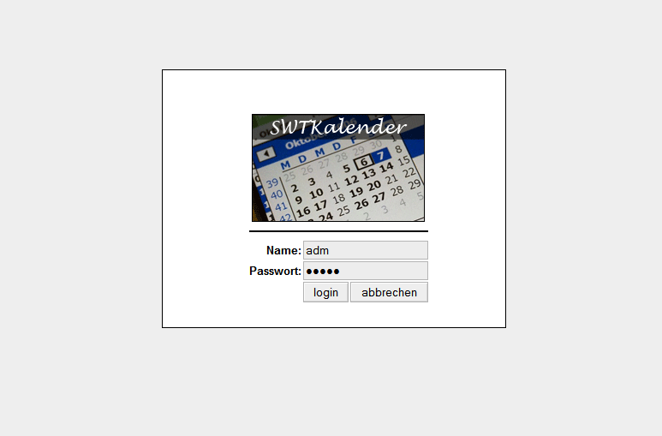
Vorführung
SWTKal - Webclient

Slide 15
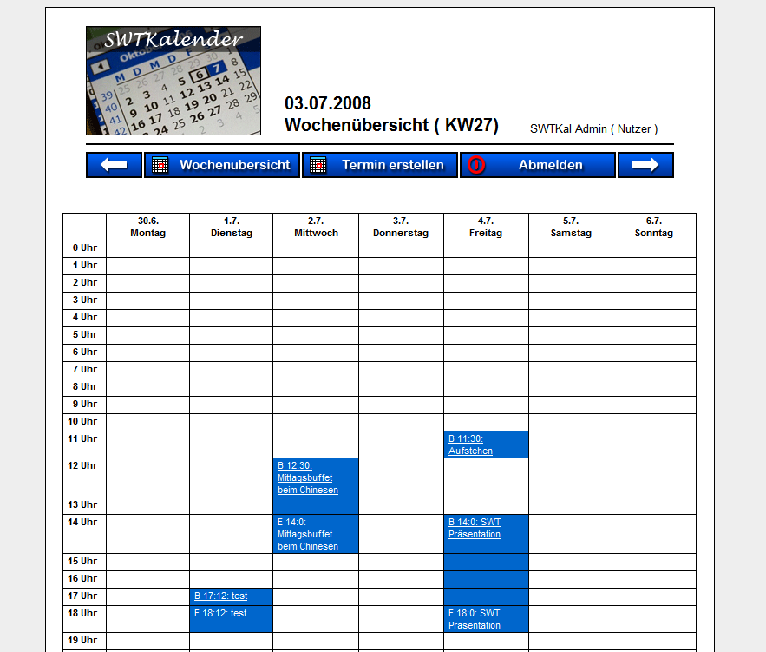
Vorführung
SWTKal - Webclient

Slide 16
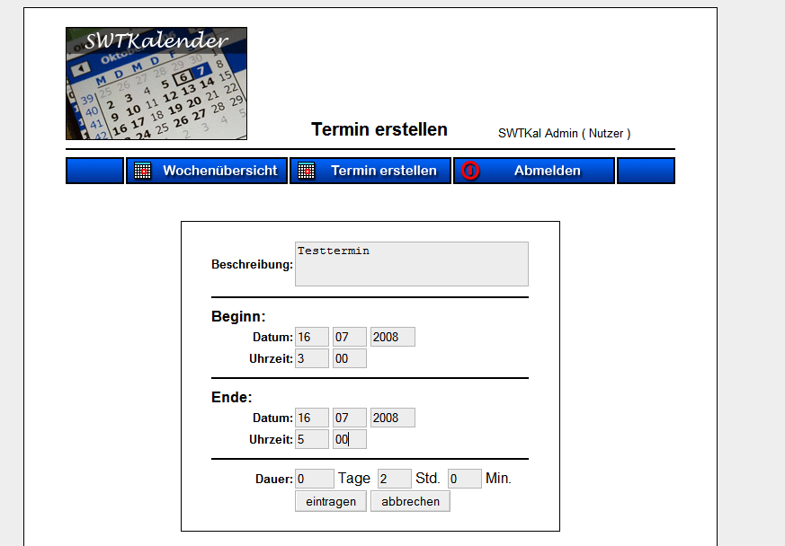
Vorführung
SWTKal - Webclient

Slide 17
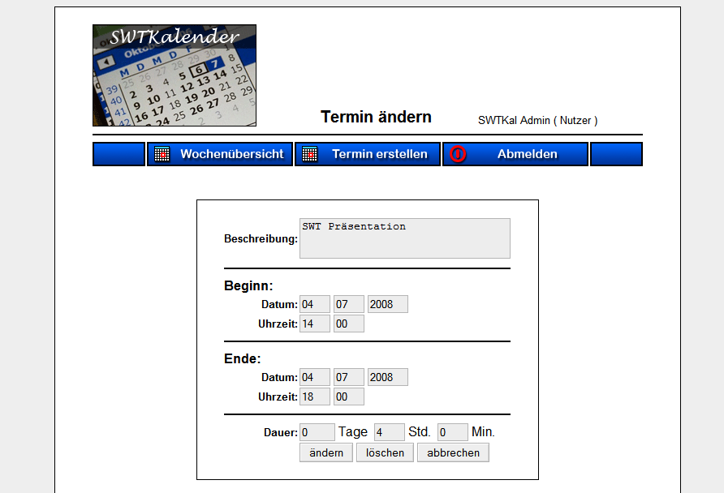
Vorführung
SWTKal - Webclient

Slide 18
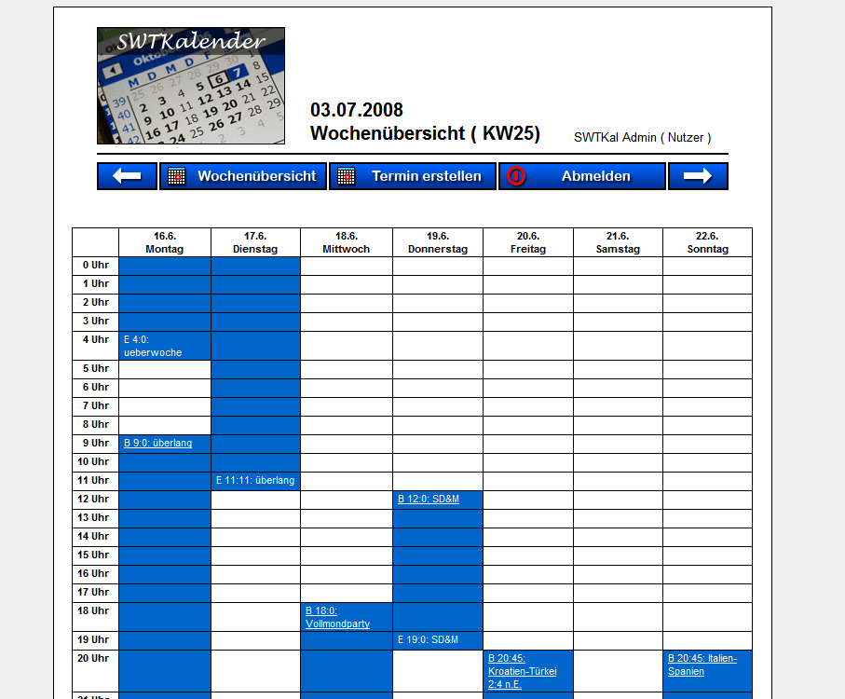
Vorführung
SWTKal - Webclient

Slide 19
Fragen
SWTKal - Webclient
  Vielen Dank für Eure Aufmerksamkeit!
  Noch Fragen?

